Slide 1
Из опыта работы работы учителя математики по подготовке к ЕНТ: Щипицина Елена Анатольевна (СОШ№ 29)
Семинар - совещание для учителей естественно-математического и
общественно- гуманитарного циклов
по организации качественной подготовки
к ЕНТ - 2013

Slide 2
Прямая y=ax+b перпендикулярна прямой y= 0,2x+8 проходит через точку С(-1;3). Составьте ее уравнение.

Slide 3
В-8109. №24 Прямая y=ax+b перпендикулярна прямой y= 0,2x+8 проходит через точку С(-1;3). Составьте ее уравнение.
Решение
Условие перпендикулярности прямых
k₁• k₂=-1
k₁•0,2=-1
k₁=-5
y=-5x+b
3=-5•(-1)+b
b=-2
Ответ : y=-5x-2
Аналогичная:
Прямая y=ax+b перпендикулярна прямой y= 0,25x+6 и проходит через точку С(4; -5). Составьте ее уравнение.
Ответ: y= -4х+11

Slide 4
В-8153. №24 Найти расстояние от точки А (8;5) до прямой у=-3х+9

Slide 5
В-8153. №24 Найти расстояние от точки А (8;5) до прямой у=-3х+9
Решение
Находим по формуле:
А (8;5)

Slide 6
В-8113. №21 Найдите значение выражения:
Решение
Аналогичная:

Slide 7
В-8121. №24 Найдите угол между диагоналями параллелограмма, построенного на векторах
Решение

Slide 8
В-8119. №24 Решить уравнение на множестве натуральных чисел:
Решение
Аналогичная:

Slide 9
В-8110. №23 Решить неравенство: 3sin²x+sinxcosx+2cos²x≻0
Решение

Slide 10
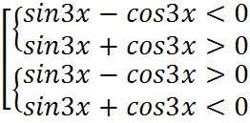
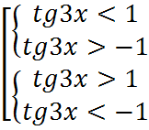
В-8138. №23 Решить неравенство:
Решение
Не является решением
данного неравенства
(1)
(2)
- решение системы (1)
Система (2) решений не имеет

Slide 11
В-8138. №24 Найдите площадь фигуры, ограниченной графиком функции
Решение

Slide 12
В-8119. №23 Решить систему неравенств:
Решение

Slide 13
В-8158. №21 К 20л 25% раствора соли добавили 18% раствора соли и получили 20% раствор. Какое количество литров 18% раствора добавили?
Решение
Найдем количество соли в 20л.
Добавили Хл. нового 18% раствора 0,18х – чистая соль
20+х=25+0,9х
х-0,9х=25-20
0,1х=5
х=5:0,1
х=50
Ответ: 50

Slide 14
В-8155. №24 Площадь фигуры, ограниченной линиями y=sinx, y=cosx,
Решение
Построение
a=0,
Ответ:

Slide 15
В-8153. №23 Найдите наименьший положительный период для функции:
Решение
Упростим:

Slide 16
Логические задачи

Slide 17
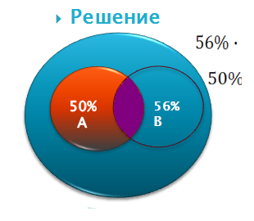
В-8123. №25 Из всех учеников школы 50% изучают испанский, 56% французский и 25% изучающих французский, изучают испанский, какой процент учеников не изучают ни испанский, ни французский языки.
изучают два языка
14%
Ответ: 8% не изучают ни испанский, ни французский

Slide 18
В-8113. №25 Средний рост пяти игроков баскетбольной команды 2,04 м. После замены игрока, рост которого равен среднему, средний рост команды увеличился до 2,08м. Каков рост нового игрока?
Решение
Суммарный рост команды 5∙2,04=10,2м.
Увеличенный суммарный рост 5∙2,08=10,4м
Разность: 10,4-10,2=0,2м
Рост нового игрока: 2,04+0,2=2,24м.
Ответ: 2,24м

Slide 19
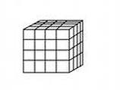
В-8105. №25 Куб с ребром 4см составлен из маленьких кубиков с ребром 1см. Найдите количество маленьких кубиков на внешнем слое данного куба
Решение
6 граней по две противоположных.
Если взять переднюю и заднюю грань,
то это 16∙2=32 кубика.
2. Взяли оставшиеся кубики двух боковых
граней 2∙(2∙4)=16.
3. Верхняя и нижняя грани 2∙4=8 кубиков.

Slide 20
В-8107. №25 Известно, что сумма двух целых чисел равна 1244. если к первому числу приписать справа цифру 3, а во втором числе отбросить последнюю цифру, то полученные числа будут равны. Найдите эти числа.
Решение
a+b=1244
Оба эти числа при записывании и отбрасывании
станут равны, значит одно двузначное, второе
четырехзначное. Кроме того у них равны две первые
цифры: 12 и 1232
Ответ: 12 и 1232

